Slide 1
POTENSIOMETRI
Kimia Analitik

Slide 2
PENGERTIAN
Potensiometri merupakan bagian dari elekrokimia
Potensiometri adalah cabang ilmu kimia yang mempelajari pengukuran perubahan potensial dari elektroda untuk mengetahui konsentrasi dari suatu larutan.
Potensial = Gaya Gerak listrik = elektro motive force (emf) : gaya gerak listrik yang dihasilkan oleh terjadinya reaksi kimia, yakni reaksi oksidasi dan reduksi.

Slide 3
ELEMEN YANG DIGUNAKAN
Elekroda acuan
Elektroda indikator
Jembatan garam
Larutan yang dianalisis

Slide 4
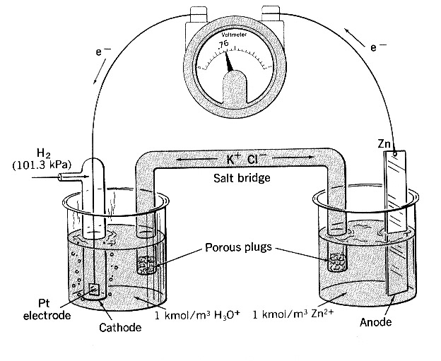
NOTASI UMUM
elektroda acuan│jembatan garam│larutan yang dianalisis│elektroda indikator
SEL POTENSIOMETRI

Slide 5
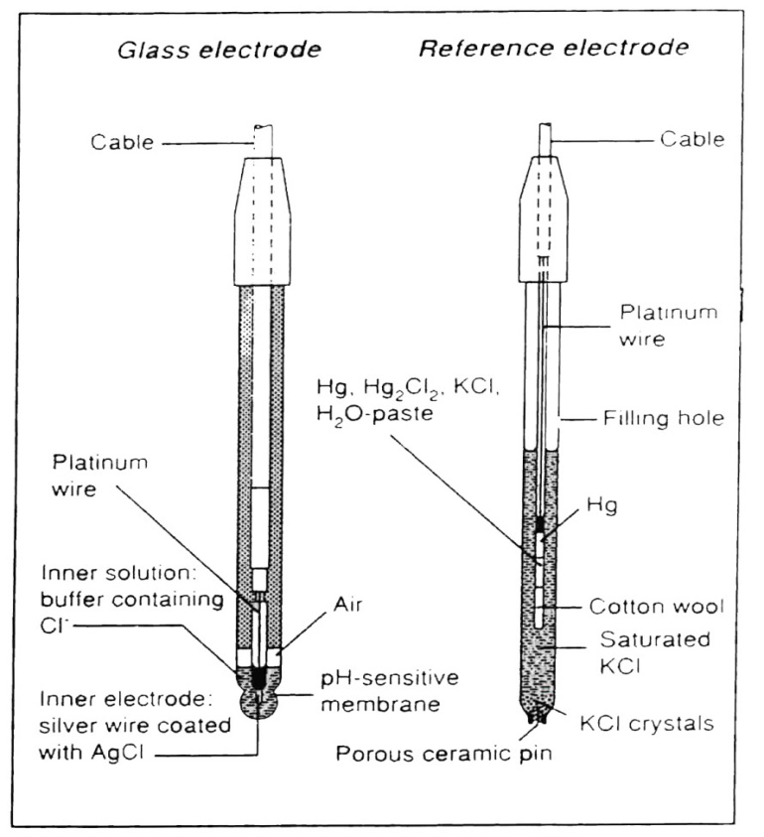
ELEKTRODA ACUAN
Adalah elektroda yang potensial standarnya diketahui, konstan, mengikuti persamaan Nernst.
GGL hanya mencerminkan repons elektroda indikator teradap analit.

Slide 6
PERSAMAAN NERST
E_{cell} = E_{ind} – E_{ref} + E_{j}
Persamaan Nernst: Eº = 0,0591/n log K
Eind = Eo – 0,0591/n log K
Keterangan:
E_{cell} : Potensial sel
E_{ind} : Potensial elektroda indikator
E_{ref} : Potensial elektroda acuan
E_{j} : Potensial sambungan cair (liquid junction potential)
n : jumlah elektron
K : kuotien reaksi ( = a =konsentrasi)

Slide 7
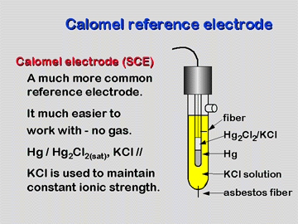
JENIS ELEKTRODA ACUAN
1. Elektroda Calomel
Notasi : Hg│Hg₂Cl₂ (jenuh), KCl (x M)║
x = konsenrasi KCl.
Konsentrasi KCl jenuh lebih mudah dibuat dan lebih sering digunakan, tetapi mudah terpengaruh oleh suhu.
Reaksi yang terjadi pada elektroda Calomel:
Hg₂Cl_{2(s)} +2e ↔ 2 Hg_{(l)} + 2Cl⁻_{(aq)}

Slide 8

JENIS ELEKTRODA ACUAN
2. Elektroda Ag/AgCl
Notasi :
Ag│AgCl (jenuh), KCl(jenuh)║
Reaksi Redoks: Ag⁺ + e ↔ Ag
AgCl + e ↔ Ag + Cl⁻
Logam perak sebagai elektroda yang dicelup dalam KCl jenuh dan pasta AgCl. Potensialnya pada 25ºC adalah 0,199 V.

Slide 9
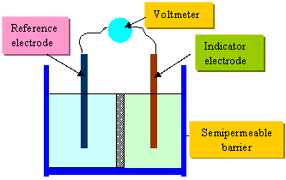
JENIS ELEKTRODA DALAM SEL

Slide 10
ELEKTRODA INDIKATOR
Elektroda logam
  Elektroda jenis pertama
  Elektroda jenis kedua
  Elektrodda jenis ketiga
Elektroda inert
Elektroda membran
  Elektroda kaca

Slide 11
ELEKTRODA JENIS PERTAMA
Pada elektroda ini, ion analit berpartisipasi langsung dengan logamnya dalam suatu reaksi paruh yang dapat balik.
Beberapa logam seperti Ag, Hg, Cu dan Pb dapat bertindak sebagai elektroda indikator bila bersentuhan dengan ion mereka.
Contoh:
Ag⁺+ e ⬄ Ag E⁰ = +0,80 V

Slide 12
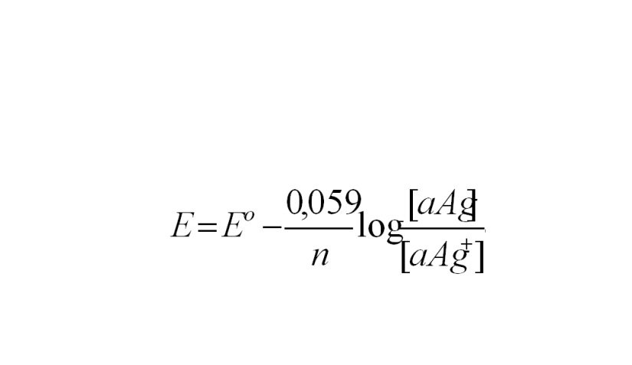
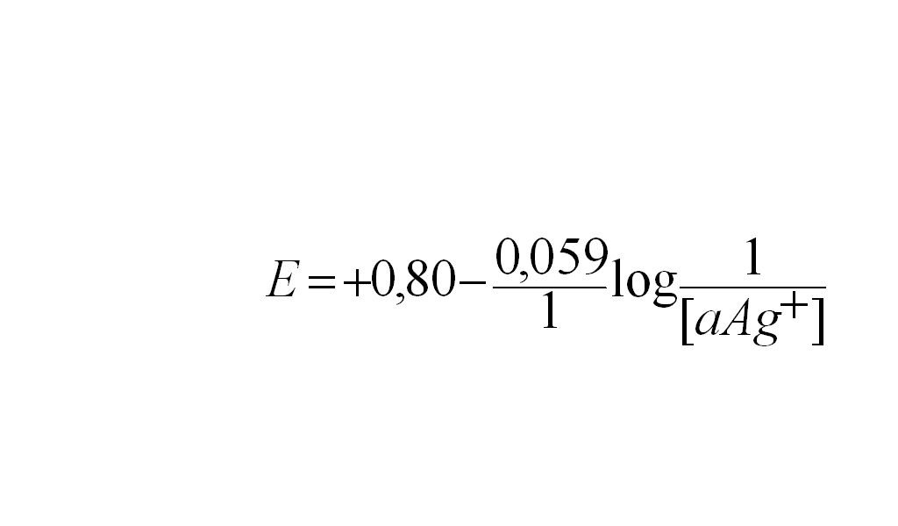
ELEKTRODA JENIS PERTAMA
Pada reaksi sebelumnya, potensial sel berubah-ubah menurut besarnya aktivitas ion perak (Ag+). Sesuai dengan persamaan Nernst:
Karena Ag merupakan padatan, maka aktivitasnya = 1, sehingga:

Slide 13
ELEKTRODA JENIS KEDUA
Ion-ion dalam larutan tidak bertukar elektron dengan elektroda logam secara langsung, melainkan mengatur konsentrasi ion logam yang bertukar elektron dengan permukaan logam.
Elektroda ini bekerja sebagai elektroda referensi tetapi memberikan respon ketika suatu elektroda indikator berubah nilai ax-nya (misalnya KCl jenuh berarti x=Cl).

Slide 14
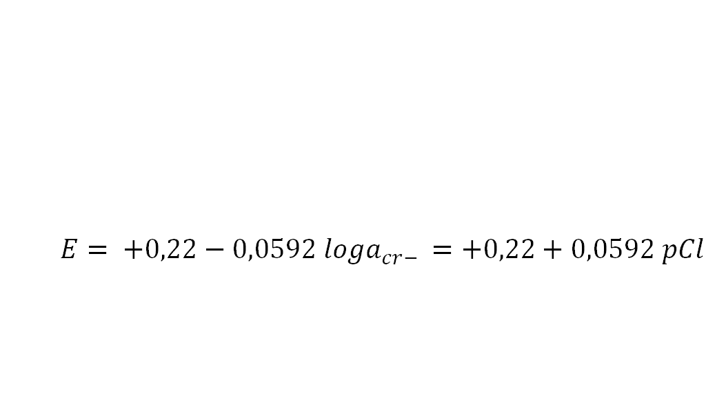
ELEKTRODA JENIS KEDUA
Misalnya pada elektroda perak-perak klorida. Kesetimbangan reaksi:
AgCl _{(s)} + e Ag⁺ + Cl⁻ Eº = + 0,22 V

Slide 15
ELEKTRODA JENIS KETIGA
Elektroda jenis ini dipergunakan sebagai elektroda indikator dalam titrasi-titrasi EDTA potensiometrik dari 29 ion logam.
Elektrodanya sendiri berupa suatu tetesan atau genangan kecil raksa dalam suatu cangkir pada bagian ujung tabung-J dengan suatu kawat ke sirkuit luar.

Slide 16
Sejumlah kecil dari selat raksa-EDTA, HgY2- ditambahkan ke larutan yang mengandung Y4-, setengah reaksi yang terjadi dalam katode: HgY²⁻ + 2e Hg(l) + Y⁴⁻ E_{o} = +0,21 V
E = 0 ,21 - 0,059/2 log aY⁴⁻ / a HgY²⁻

Slide 17
ELEKTRODA INERT
Elektroda inert merupakan elektroda yang tidak masuk ke dalam reaksi. Salah satu contohnya adalah platina.
Elektroda ini bekerja baik sebagai elektroda indikator untuk pasangan redoks seperti
Fe³⁺ + e ↔ F²⁺
Fungsi logam Pt adalah untuk membangkitkan kecenderungan sistem tersebut dalam mengambil atau melepaskan elektron, sedangkan logam itu tidak ikut secara nyata dalam reaksi redoks.

Slide 18
ELEKTRODA MEMBRAN
Pada elektroda membran, tidak ada elektron yang diberikan oleh atau kepada membran tersebut.
Sebagai gantinya, suatu membran membiarkan ion-ion jenis tertentu menembusnya, namun melarang ion-ion lain sehingga elektroda ini sering disebut sebagai elektroda ion selektif (ISE).
Setiap ISE terdiri dari elektroda referensi yang dicelupkan dalam larutan referensi yang terdapat materi tidak reaktif seperti kaca atau plastik.
Membran dalam suatu ISE membran dapat berupa cairan ataupun kristal. Elektroda membran cair dalam bidang biologi terapan, biasanya elektroda ion selektif (ISE) etidium (Eth+).

Slide 19

ELEKTRODA KACA
Elektroda kaca atau elektroda gelas adalah sensor potensiometrik yang terbuat dari selaput kaca dengan komposisi tertentu. Gelas/kaca ini bertindak sebagai suatu tempat pertukaran kation.

Slide 20
KELEBIHAN ELEKTRODA KACA
Larutan uji tidak terkontaminasi
Zat-zat yang tidak mudah teroksidasi & tereduksi tidak berinteferensi
Elektroda ini bisa dibuat cukup kecil untuk disisipkan dalam volume larutan yang sangat kecil.
Tidak ada permukaan katalitis yang kehilangan aktivitasnya oleh kontaminasi seperti platina pada elektroda hidrogen.

Slide 21
KETERBATASAN ELEKTRODA KACA
Pada kondisi pH yang sangat tinggi (misal NaOH 0,1M dengan pH = 13) berakibat
  spesifisitas untuk H⁺ hilang
  Ketergatungan tegangan pH berkurang
  Potensial menjadi tergantung pada a_{Na}+

Slide 22
SOAL
pada system sel elektrokimia berikut : Hg(aq) Hg2Cl2(s),KCl(l,jenuh) Cu²⁺ (l,a Cu2+ = x Cu(s) yang digunakan sebagai elektroda acuan adalah :
Contoh sel elektrokimia yang merupakan tempat terjadinya reaksi oksidasi adalah :
Elektroda yang potensialnya tetap disebut :

Slide 23
METODE ANALISIS POTENSIMETRI
Potensiometri langsung
Adisi standar
Adisi sampel
Titrasi potensiometri

Slide 24
POTENSIOMETRI LANGSUNG
Teknik ini hanya memerlukan pengukuran potensial sebuah indikator elektron ketika dicelupkan dalam larutan yang mengandung konsentrasi yang tidak diketahui & diketahui dari sebuah analit.
Elektroda indikator selalu dianggap sebagai katoda dan elektroda referensi sebagai anoda.
Untuk pengukuran potensiometri langsung, potensial sel dapat diekspresikan sebagai perkembangan potensial oleh elektroda indikator, elektroda referensi, dan potensial jungsi.

Slide 25
ADISI STANDAR
Teknik ini biasanya digunakan pada instrumentasi analisis seperti dalam atomic absorption spectroscopy and gas chromatography untuk mencari nilai konsentrasi substansi (analit) dalam sampel yang tidak diketahui dengan perbandingan untuk susunan sampel yang diketahui konsentrasinya.

Slide 26
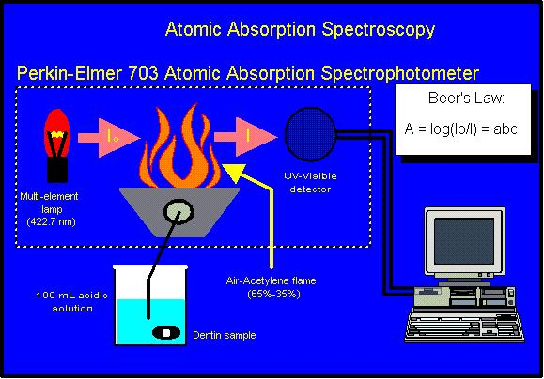
ATOMIC ABSORPTION SPECTROSCOPY AND GAS CHROMATOGRAPHY

Slide 27
ADISI SAMPEL
Hampir sama dengan metoda adisi standar kecuali pada sejumlah kecil volume sampel.
Pengukuran dibuat pada kekuatan ion standar dan slop elektroda yang dihasilkan lebih sesuai dibanding adisi standar.
Baik digunakan pada saat jumlah sampel hanya sedikit, atau untuk sampel dengan konsentrasi yang besar, atau juga yang memiliki matriks kompleks.

Slide 28
KELEBIHAN METODE ADISI STANDAR & SAMPEL DIBANDING POTENSIOMETRI LANGSUNG
Kalibrasi dan pengukuran sampel dilakukan secara bersamaan sehingga perbedaan kekuatan ion dan temperatur standar dan sampel tidak terlalu signifikan.
Selama proses, elektroda tetap tercelup dalam larutan sehingga hanya terdapat sedikit perubahan pada junction potential larutan
Pengukuran slop sangat mendekati konsentrasi sampel menunjukkan metode ini dapat menghasilkan hasil yang lebih akurat pada range non-linear dan dapat digunakan dengan elektroda tua atau lama yang range-nya tidak linear selama kemiringan stabil.

Slide 29
KEKURANGAN METODA ADISI STANDAR DAN ADISI SAMPEL
Diperlukan pencampuran yang akurat dari volume standar maupun sampel yang akan diukur.
Diperlukan perhitungan yang lebih rumit dibandingkan dengan potensiometri langsung.
Konsentrasi sampel juga harus diketahui sebelum memulai analisis untuk menentukan konsentrasi standar dan volume yang sesuai untuk kedua larutan.

Slide 30
TITRASI POTENSIOMETRI
Pada metoda ini dilakukan proses titrasi terhadap larutan asam oleh larutan bersifat basa atau sebaliknya.
Bermacam reaksi titrasi dapat diikuti dengan pengukuran potensiometri.
Reaksinya harus meliputi penambahan atau pengurangan beberapa ion yang sesuai dengan jenis elektrodenya.
Potensial diukur setelah penambahan sejumlah kecil volume titran secara kontinu dengan perangkat automatik.
Presisi dapat dipertinggi dengan el konsentrasi.

Slide 31
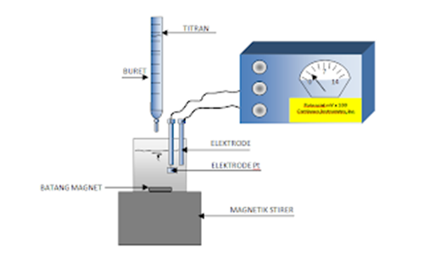
RANGKAIAN ALAT PADA TITRASI POTENSIOMETRI

Slide 32
TITRASI POTENSIOMETRI
Titrasi asam basa
Titrasi kompleksometri
Titrasi pengendapan
Titrasi redoks
Cara potensiometri dilakukan karena :
Tidak ada indikator yang tepat (sampel berwarna atau keruh)
Daerah titik ekivalen sangat pendek

Slide 33
TITRASI ASAM BASA DENGAN POTENSIOMETRI
Elektroda yang digunakan : elektroda gelas (merupakan elektroda selektif ion, selektif terhadap ion hidrogen sehingga dapat digunakan untuk mengukur pH)

Slide 34
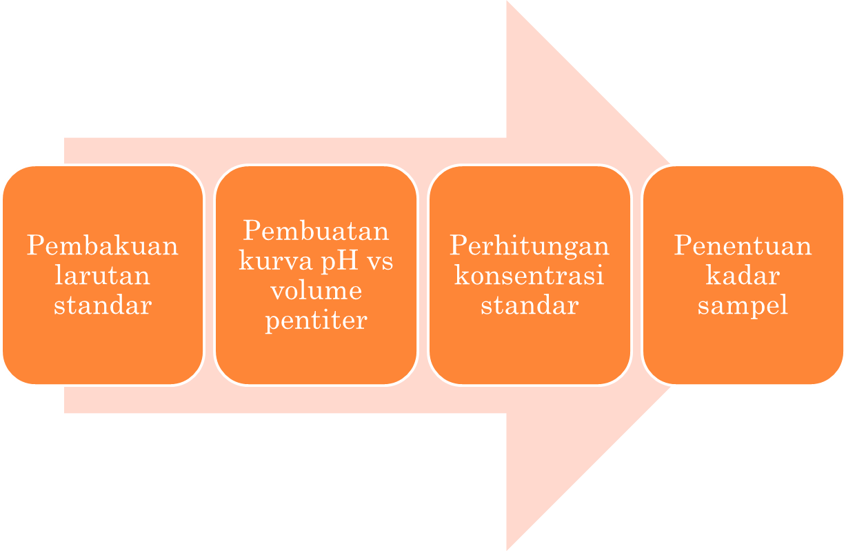
Tahapan titrasi asam basa dengan potensiometri

Slide 35
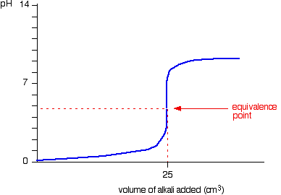
PENENTUAN TE DARI KURVA 1

Slide 36
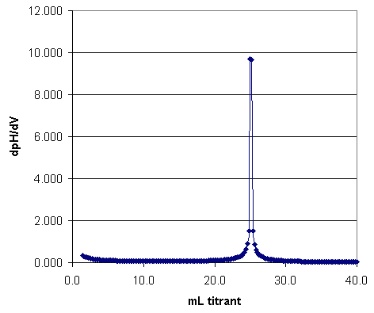
PENENTUAN TE DARI KURVA 2

Slide 37
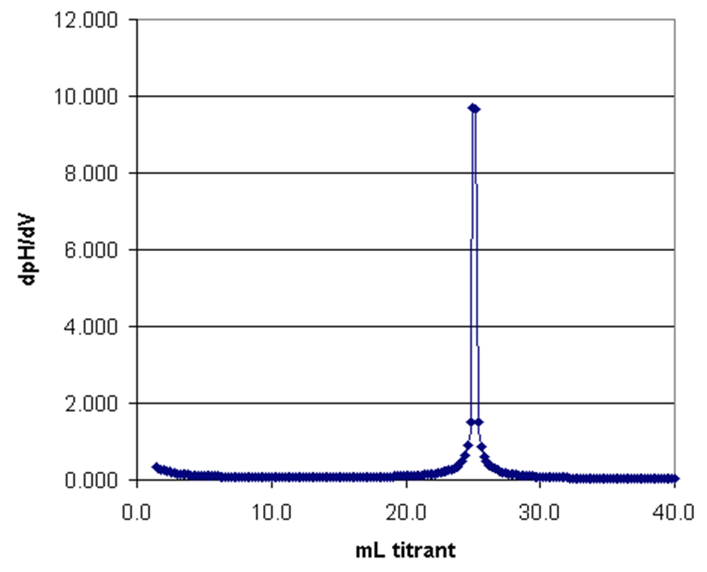
CONTOH SOAL
pada penentuan kadar 100 mL asam oksalat digunakan NaOH sebagai pentiter. NaOH dibakukan dengan 20 ml larutan HCl 0,09 N. data pada titrasi pembakuan sebagai berikut :
25

Slide 38
Setelah dilakukan pembakuan dilakukan penetapan kadar sampel dimana sampel yang dititrasi sebanyak 10 ml. data hasil pengamatan dan telah diolah adalah sebagai berikut :
23

Slide 39
PERTANYAAN
Tentukan normalitas NaOH
Berapa konsentrasi sampel ?
Berapa berat sampel ?

Slide 40
APLIKASI
Menentukan konsentrasi analit
Pengukuran pH
Penentuan titik akhir titrasi

